Slide 1
SİSTEM DİNAMİĞİ VE KONTROL

Slide 2
Ders Kitabı ve Referanslar
Ders Kitapları
1. B. Kuo, Otomatik Kontrol Sistemleri, Literatür (Çeviri: Atilla Bir)
2. İ. Yüksel, Otomatik Kontrol: Sistem Dinamiği ve Denetim Sistemleri, Vipaş.
Referanslar
1. Franklin et al., Feedback Control of Dynamic Systems, Pearson.
2. N. Nise, Control Systems Engineering, John Wiley & Sons.
B. Kuo, Automatic Control Systems, John Wiley & Sons.
R. Dorf et al., Modern Control Systems, Pearson.
K. Ogata, Modern Control Engineering, Pearson.

Slide 3
Ders 1: Kontrol (Denetim) Sistemlerine Giriş
Sistem Dinamiği ve Kontrol dersinin Giriş Bölümünün amaç ve kapsamı şu şekilde sıralanabilir:
Kontrol sisteminin tanımlanması
Kontrol sisteminin gerekliliğinin izahı
Kontrol sisteminin temel elemanlarının tanıtılması
Kontrol sistemi uygulamalarına örnek verilmesi
Geri beslemenin kontrol sistemlerindeki önemi
Kontrol sistemi tiplerinin tanıtılmasıdır

Slide 4
1.1 Kontrol sistemi nedir?
Çevremizde Mekanik, Elektrik, Isıl, Akışkan Biyolojik, Ekonomik veya bunların birleşiminden oluşan bir çok sistem vardır.
Bu sistemlerden önceden belirlenmiş bir işlemi istenilen bir şekilde gerçekleştirmesi beklenir. Örneğin, bir uçağın emniyetli bir şekilde kalkış, seyahat ve iniş safhalarını gerçekleştirmesi, bir şoförün otomobili emniyetli bir şekilde kullanması, bir fırının yemeği belirli bir sıcaklıkta pişirmesi, bir füze sisteminin hedefini vurabilmesi, v.b.
Kontrol terimi insanın operatör olarak sistemin işleyişine zaman zaman müdahale ettiği kontrol sürecinin tanımlanmasında kullanılır. Örneğin bir presin çalıştırılıp durdurulması esnasında emniyet tertibatına müdahale edilmesi gibi.
Sistemlerin istediğimiz cevabı vermesi, bizim belirlediğimiz şekilde davranmaları kontrol sistemleri sayesinde elde edilir.

Slide 5
1.1 Kontrol sistemi nedir? (Devam)
Kontrol Sistemi: Kendisini veya bir diğer sistemi kumanda etmek, yönlendirmek veya ayarlamak üzere birleştirilen sistemler kümesidir.
Şekil 1.1 Basit bir kontrol sistemi.

Slide 6
1.1 Kontrol sistemi nedir? (Devam)
Sistemler temel olarak iki şekilde kontrol edilebilirler:
Elle (Manuel) kontrol :
1. Bir insanin gaz pedalını kullanarak otomobili istenilen hızda tutması.
2. İşçilerin üretim hattında parçaları elle monte etmeleri.
3. Bir askerin roketatar ile hedefi vurması
4. Bir valfı el ile çevirerek istenilen su debisinin sağlanması.
5. Oda sıcaklığını pencereyi açıp kapayarak ayarlamak.
Otomatik (Automatic) Kontrol:
1. Otomobil Hız Sabitleyici (Cruise Control) sistemi.
2. Robot kolları tarafından üretim hatlarında montaj işlemlerinin yapılması.
3. Füze güdüm sistemleri.
4. Servo-valf ile otomatik su debisi kontrolü
5. Termostat kontrollü ısıtma ve havalandırma sistemleri.
Bu derste otomatik kontrol sistemleri üzerinde durulacaktır.

Slide 7
1.1 Kontrol sistemi nedir? (Devam)
Otomatik Kontrol:
Bir sistemde denetim faaliyetlerinin insan girişimi olmaksızın önceden belirlenen bir amaca göre yürütülmesidir.
Otomatik kontrollü sistemler işlevlerini elle denetimli sistemlerden daha hassas doğrulukla ve daha kısa zamanda yerine getirirler.
Otomobil montaj hatları gibi bazı sistemler, hem otomasyon hem de elle yürütülen işlemlerden oluşur. Bunlara yarı-otomatik sistemler denilir.

Slide 8
1.1.1. Kontrol sistemlerinin Tarihçesi
Eski Mısır’da otomatik kontrollü su saati ve su seviye kontrolcüleri tasarlanmıştır.
18.yy’da James Watt’ın geliştirdiği toplu hız regülatörü otomatik kontrol sistemlerinin temelini oluşturur.
1922’de Minorsky gemileri sürmek için otomatik sistemler geliştirmiştir ve kararlılık üzerine çalışmalar yapmıştır.
1932’de Nyquist kapalı döngü sistemler in kararlılığı üzerine basit bir yöntem geliştirmiştir.
1934’te Hazen konum kontrolü için servomekanizmaları tasarlamıştır.
1940larda frekans cevabı, Bode diyagramları ve Ziegler-Nichols kuralları geliştirilmiştir.
1960lardan sonra dijital bilgisayarların kullanımıyla birlikte modern kontrol yaklaşımı gelişmiştir.
1980lerden sonra dayanıklı ve akıllı kontrol yöntemleri geliştirilmiştir.

Slide 9
1.2. Kontrol Sistemlerinin Sınıflandırılması
Otomatik kontrol sistemleri kullanım amacına ve sistemlerin çalışma şekline göre çeşitli şekillerde sınıflandırılabilirler. Örneğin çıkış sinyalinin kontrol girişi üzerindeki etkisine göre kontrol sistemleri açık-döngü (open-loop) veya kapalı-döngü (closed-loop) sistemleri olarak sınıflandırılabilir. Kontrol sistemleri için diğer sınıflandırma yöntemleri:
Kontrol Sistemleri
Zaman
bağımsız
(Time-
İnvariant)
Tek giriş
Tek Çıkışlı
( SISO)
(Single Input –
Single Output)
Sürekli zamanlı
sistemler
(Continuous
Time)
Merkezi
(Centralized)
Açık-döngü
(Open-loop)
Doğrusal
(Linear)
Rastgele
olmayan
(Deterministic)
Kapalı-döngü
(Closed-loop)
Doğrusal
olmayan
(Non-linear)
Ayrık zamanlı
(Discrete
Time)
Zamanla
değişen
(Time-
Varying)
Ayrık merkezli
(Decentralized)
Rastgele
(Stochastic)
Çok giriş-
Çok çıkışlı
(MIMO)
(Multi Input-
Multi Output)
Dağınık
(Distributed)
Kontrol sistemleri ayrıca tasarım şekline göre de sınıflandırılabilirler:
Akıllı (İntelligent) Kontrol, Uyarlamalı (Adaptive), Gürbüz (Robust), Optimal Kontrol, v.b.

Slide 10
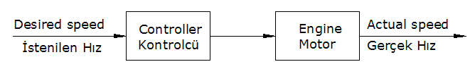
1.2.1. Açık döngü ve Kapalı döngü Kontrol Sistemleri
A. Açık çevrim Kontrol Sistemleri:
Şekil 1.2. Basit bir Açık Döngü kontrol sistemi: Kontrol işlemi çıkış değerinden bağımsızdır. Geri besleme yoktur !!
Açık-Döngü kontrol sistemi: Çıkış değişkeninin kontrol girişi üzerinde hiçbir etkisi olmayan sistemlerdir.
Verilen bir giriş için sistemden belirli bir çıkış elde edilir.
Eğer sisteme bir bozucu etki ederse, verilen giriş için elde edilen çıkış değeri değişir ve sistemden istenilen cevabı almak için hiçbir düzenleme yapılamaz.
Çok iyi kalibrasyon gerektirir.

Slide 11
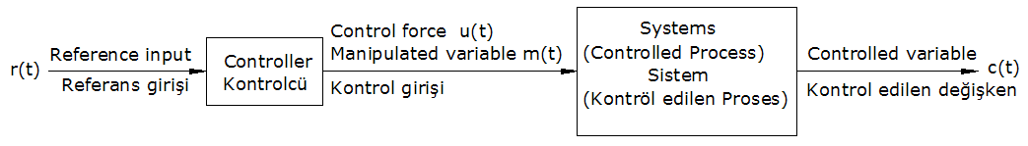
A. Açık çevrim Kontrol Sistemleri (Devam):
Şekil 1.3. Açık Döngü kontrol sistemi elemanları
Örnekler:
Trafik kontrol sistemleri: Trafik ışıkları yanma sırası önceden belirlenen zamanlara göre ayarlanır ve trafik yoğunluğuna göre bu zaman aralıkları değişim göstermez.
Çamaşır makineleri: Çamaşırlar önceden belirlenen zaman aralıklarına göre yıkanır, durulanır ve kurutulur. Bu işlemler sırasında yıkamanın kalitesi, veya çamaşırların kuruyup kurumadığı hakkında bir bilgi geri beslemesi yoktur.

Slide 12
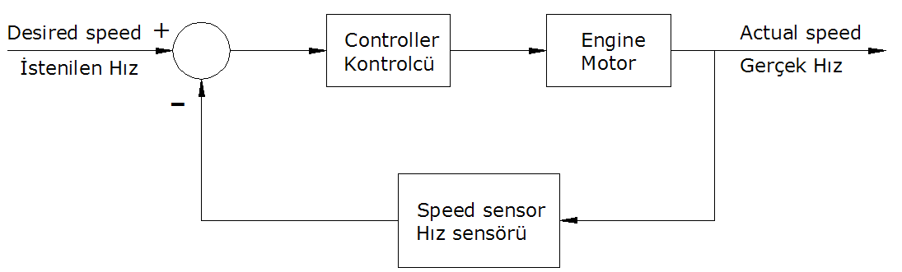
B. Kapalı döngü (Geri beslemeli) Kontrol Sistemleri:
Şekil 1.4. Basit bir geri beslemeli kontrol sistemi
Geri Beslemeli Kontrol Sistemi:
Kontrol girişini, kontrol edilen değişken ve referans girişi arasındaki hatayı kullanarak üreten kontrol sistemidir.
Sistemin çıkışı bir sensör aracılığı ile ölçülerek geri beslenir ve istenilen referans sinyali ile karşılaştırılır. Elde edilen hata kontrolcü algoritmasına girerek istenilen çıkış değerine ulaşılmaya çalışılır.
* Bu derste Geri beslemeli kontrol sistemlerine odaklanacağız !!!

Slide 13
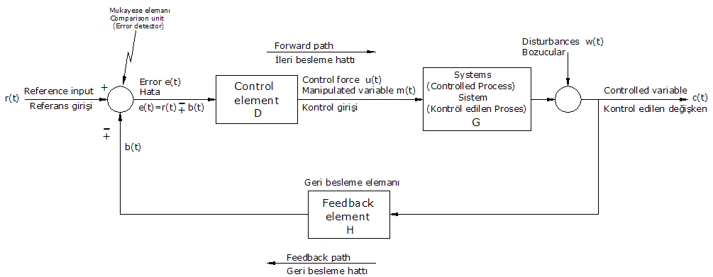
B. Kapalı döngü (Geri beslemeli) Kontrol Sistemleri (Devam):
Şekil 1.5. Kapalı döngü kontrol sistemi elemanları.
r(t) : Referans girişi
e(t) : Hata
u(t) : Kontrol girişi, (m(t) : Ayarlanan değişken)
w(t): Bozucu giriş
c(t) : Kontrol edilen değişken (Gerçek çıkış değeri)
b(t) : Geri besleme sinyali (Sensör ile ölçülen değer)

Slide 14
B. Kapalı döngü (Geri beslemeli) Kontrol Sistemleri (Devam):
Geri beslemeli kontrol sistemleri:
Açık-döngü sistemlere göre çok daha komplekstir, daha çok elemandan oluşurlar.
Açık-döngü kontrole oranla dış bozuculara ve sistemdeki parametre değişikliklerine karşı dayanıklıdır, diğer bir deyişle kontrol tasarımı bu etkileri telafi edecek şekilde tasarlanabilir.
Açık-döngü sistemlere göre bakımları daha zor ve maliyetlidir.

Slide 15
1.3. Kontrol sistemleri uygulamaları
1.3.1. Hız kontrol sistemi:
Dikkate değer ilk otomatik kontrol sistemi James Watt‘ın uçan toplu denetleyicisidir. Bu sistemde amaç buhar türbini milinin sabit hızda dönmesini sağlamaktır.
Sistemin çalışma prensibi: Bu hız kontrol sisteminde önce sistemin girişi istenilen buhar makinası çalışma hızını (buhar türbin mili dönüş hızını) verecek şekilde belli bir değere ayarlanır. Pilot silindirinden güç silindirine basınçlı yağ akışını sağlayan her iki port kapalı konumdadır. Eğer çalışma anındaki dönme hızı azalırsa, ağırlıklara etkiyen merkezkaç kuvvet azalır. Ağırlıklar dönme merkezine doğru yaklaşır. Ağırlıkların bağlı olduğu mekanizmanın yay üzerindeki baskı kuvveti azalır, yaylar uzamaya çalışarak alt tablayı ve ona bağlı olan pilot silindirin pistonlarını aşağı doğru iter. Güç silindirinin alt bölmesine basınçlı yağ girer ve pistonu yukarı doğru iterek kontrol vanasını açar, buhar girişinde artma olur. Bu nedenle buhar makinasının hızı artar. Artan merkezkaç kuvvet nedeniyle ağırlıklar uzaklaşmaya çalışır. Bu durumda alt tabla ve pilot silindirin pistonları yukarı doğru hareket ederek portları kapatır. Bu sayede buhar makinası önceden ayarlandığı dönme hızına farklı bir yükleme durumunda da ulaşmış olur.

Slide 16
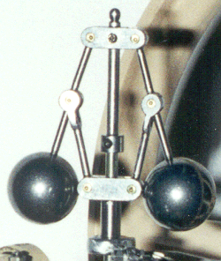

Slide 17
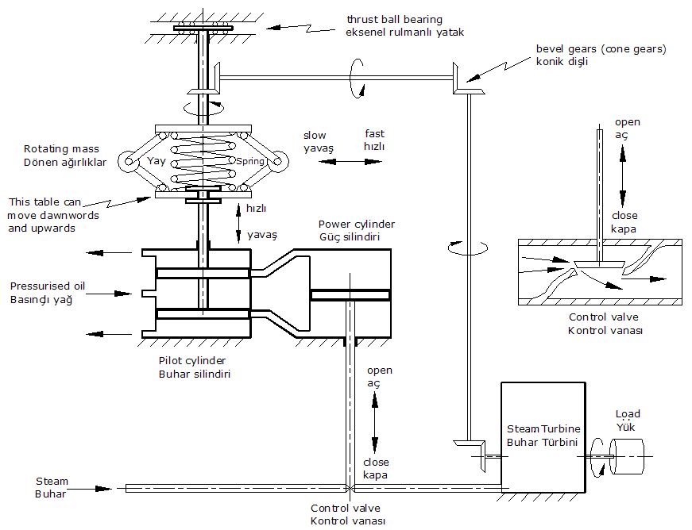
Şekil 1.6. Watt‘ın uçan toplu denetleyicisi.

Slide 18
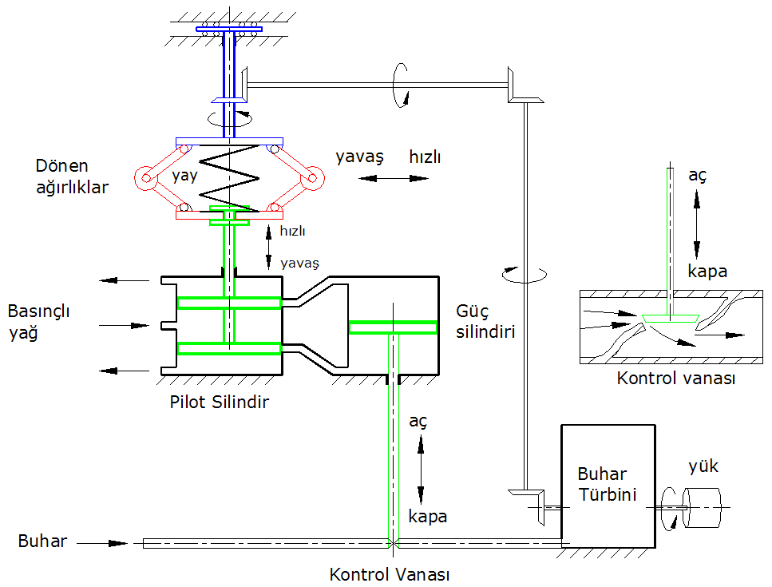

Slide 19
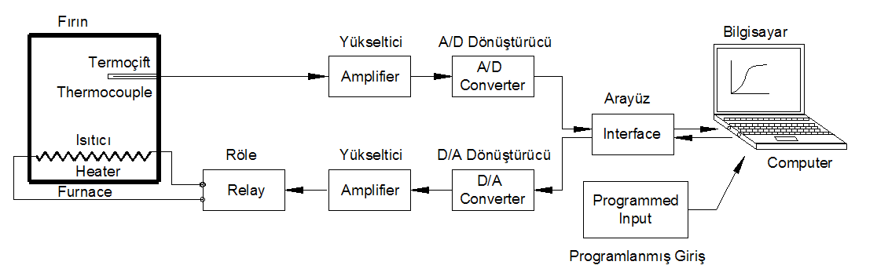
1.3.2. Sıcaklık kontrol sistemi (Elektrikli bir fırının sıcaklık kontrolü):
Şekil 1.7. Elektrikli bir fırın için sıcaklık kontrol sistemi
Fırının sıcaklığı termometre ile ölçülmektedir. Termometre olarak termoçift (termokupl) kullanılmıştır. Termokupl çeşitli endüstrilerde, geniş uygulama alanlarında sıcaklık ölçmede kullanılır. İki farklı alaşım veya metalin (ısılçift) uçlarının kaynatılması ile oluşan bir sıcaklık ölçü elemanıdır. Sıcaklık değişimlerini milivolt mertebesinde vermektedir. Çıktı olarak analog yani zamanla değişen sürekli sinyal ürettikleri için bu sinyal A/D çeviricisi ile sayısallaştırılarak bir arayüz (yazılım ve donanım) vasıtasıyla bilgisayara gönderilir. Sayısal sıcaklık değeri bilgisayarda mukayese edilerek arayüz vasıtasıyla D/A çeviricisinde analog sinyale çevrilir, güçlendirilir ve bir röle vasıtasıyla 220 V gerilime aç-kapa işlemi uygulanarak fırın ısıtılır veya ısıtmaya son verilir.

Slide 20
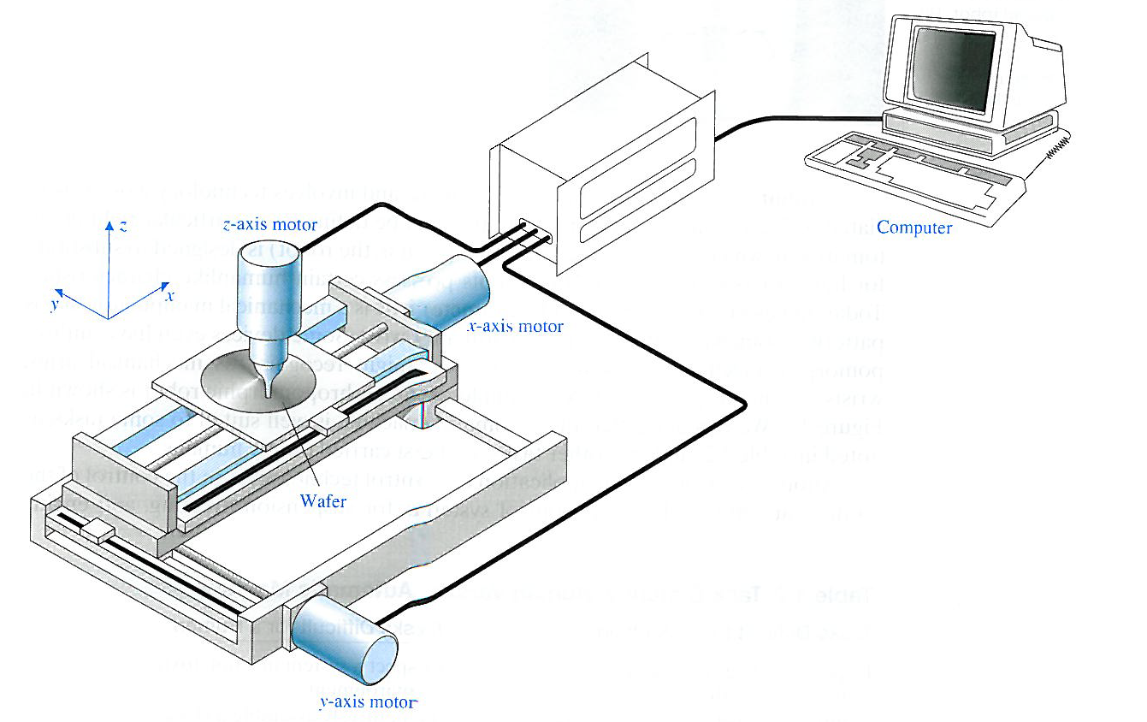
1.3.3. Üç Eksenli Konum Kontrolü
Şekil 1.8. Üç eksenli konum kontrol sistemi.
Şekildeki sistem ince levhayı (wafer) x,y,z koordinatlarında istenilen konuma getirmek için 3 farklı motor kullanmaktadır. Motorların dönme miktarları enkoder (encoder) aracılığı ile ölçülmektedir.

Slide 21
1.3.4. Kontrol sistemlerine diğer örnekler
Kontrol Mühendisliği disiplinler arası bir mühendisliktir. Her alanda kontrol uygulamalarını görmek mümkündür. Bazı örnekler aşağıda verilmiştir:
Havacılık ve Askeri Uygulamalar:
Uçuş kontrol sistemleri (Otopilot sistemleri, iniş ve kalkış kontrolü),
Uzay araçları (Yörünge takip sistemleri, iniş ve kalkış kontrolü),
İnsansız araçlar,
Füze güdüm sistemleri.
Gürültü ve Titreşim Kontrolü:
Aktif veya pasif kontrollü depreme dayanıklı binalar,
Uçak kanatları ve helikopter pervanelerinde titreşimin sönümlenmesi,
Otomobil süspansiyonlarının aktif kontrol sistemleri,
Kulaklıklarda gürültü yok etme kontrol sistemleri.
Bilgisayar Sistemleri:
Yazıcılardaki konum kontrol sistemleri,
CD/DVD sürücülerindeki konum, hız kontrolü ve veri akış transferi kontrolü,
Ağ ve İnternet trafiği kontrolü.

Slide 22
1.3.4. Kontrol sistemlerine diğer örnekler (Devam)
Robot Sistemleri:
Robotik kolların konum, hız ve kuvvet kontrolü,
İnsansı robotların denge ve hareket kontrolü,
Tıbbi uygulamalar için cerrahi robotlar,
Mobil robotlar (bomba tespit ve imha robotları, mikro boyuttaki hayvansı robotlar, etc.).
Biyolojik Sistemler:
Şeker hastaları için insülin seviyesi kontrolü,
Kanser hastaları için kemoterapi miktarının en iyimsi (optimal) kontrolü.
Otomotiv Endüstrisi:
Fren kilitlenmesini önleyici sistem (Anti-Lock brake system),
Otomatik araç park etme sistemi,
Sabit hızda yolculuk için hız kontrol sistemi (Cuise control).
Üretim Sistemleri:
CNC’ler,
Otomatik paketleme makineleri,
Otomasyonlu montaj hatları.

Slide 23
1.3.4. Kontrol sistemlerine diğer örnekler (Devam)
Proses kontrolü (Process control):
Kimyasal üretim hatları,
Nükleer santraller.
Güç Sistemleri (Power Systems):
Enerji üretim sistemlerinde voltaj regülasyonu (Hidrolik, Termik, Rüzgar türbin,…),
Evlere güvenli elektrik dağıtımı için şebeke geriliminin düzenlenmesi.

Slide 24
1.4. Temel Kavramlar ve Tanımlar:

Slide 25
1.4. Temel Kavramlar ve Tanımlar (Devam):
Sistem, Proses (Plant), G: Kontrol edilecek sistemdir. Bu bir mekanik aparat, fırın, kimyasal reaktör veya bir uzay aracı olabilir. Bu sadece fiziksel sistemlerle sınırlı değildir. Biyolojik ekonomik ve bunun gibi dinamik olaylar olabilir.
Kontrolcü tasarımı için kontrol edilecek sistemin matematiksel modelini elde etmemiz gerekir.
Referans Giriş (Reference input, Desired output), r(t): Sistemden istenilen çıkış değerini kontrolcüye tanıtmak için belirtilen sinyaldir. Ayar noktası ve/veya Ayar değeri olarak da adlandırılır.
Sistem Çıkışı (System output, Controlled variable), c(t): Kontrol etmek istediğimiz sistem değişkenidir.
Karşılaştırıcı veya Hata seçici (Comparison unit, Error detector): Referans giriş sinyali ile geri besleme sinyalini karşılaştırıp bir hata sinyali üreten elemandır.
Kontrolcü veya Denetim organı (Controller), D: Denetlenen sisteme uygulanacak denetim sinyalini üreten elemandır.

Slide 26
1.4. Temel Kavramlar ve Tanımlar (Devam):
Kontrol veya Denetim Sinyali (Control input), u(t): Denetim elemanında hesaplanıp sisteme uygulanan sinyaldir. Bazen ayarlanan değişken m(t) olarak da adlandırılır. Bu sinyal genellikle kuvvetlendirilerek bir eyleyiciye (actuator) gönderilir. Eyleyici ise sistemin denetlenmek istenen değişkeninde düzeltme hareketi oluşturur.
İleri besleme Yolu (Forward path): Hata sinyalinden sistem çıkışına kadar olan ve kontrolcü ve sistemi de kapsayan iletim yoludur.
Bozucu (Disturbance), w: Sistemin denetlenen çıkışı üzerinde arzu edilmeyen yönde etki yapan girişlerdir. Bu bozucu sistemin kendi içinden kaynaklanabileceği gibi dışarıdan da gelebilir.
Geri besleme elemanı (Feedback element, Sensor) H : Ölçüm cihazının karakteristiğini belirtir. Sistemin herhangi bir yerindeki değişimi ölçer. Geri besleme elemanları özellikle denetlenen değişken ile referans sinyalinin farklı fiziksel yapıda olduğu durumlarda bir dönüştürücüden (Transducer) ibarettir.
Geri besleme Yolu (Feedback path): Denetlenen çıkış sinyalinden geri besleme sinyaline kadar uzanan iletim yoludur.

Slide 27
1.4. Temel Kavramlar ve Tanımlar (Devam):
Servo sistemler (Servo Systems) : Çıkışı mekaniksel konum, hız veya ivme olan geri beslemeli denetim sistemidir. Servo sistemlerde çıkış değeri giriş değerini takip eder. Daha çok güç yükseltilmesi gerekli sistemlerdir ve kalıcı durum hatası sıfırdır.
Düzenleyici sistemler (Regulator Systems) : Referans girişin uzun zaman aralıkları içerisinde belli bir çalışma koşulu için değişmez veya sabit tutulduğu geri beslemeli denetim sistemidir. Düzenleyici sistemlerde sisteme etki eden bozucu girişlere rağmen çıkışın arzu edilen değerde tutulması esastır.

Slide 28
1.5. Kontrol Sistemi Tasarım Süreci
Sistemin matematiksel modelini elde et
İstenilen sistem cevabı için gerekli özellikleri
belirle
Kontrol metodunu belirle
(PID gibi klasik kontrol yöntemlerini kullanacağız)
Kontrolcüyü tasarla ve analiz et. Sistem gereksinimleri karşılanmış mı test et.
Gerekli ise Blok diyagramını basitleştir
Sistem modelinden
Transfer Fonksiyonunu elde et
Sistemin blok diyagramını çiz

Slide 29
1.6. Diğer Kontrol Sistem Sınıflandırmaları:
Not: 1.6. kısmı sınava dahil değildir. Bilgilendirme amaçlı hazırlanmıştır.
Doğrusal ve Doğrusal Olmayan Kontrol Sistemleri:
Kontrol sistemini veya kontrol tasarlanacak sistemi ifade eden matematiksel denklemlere bağlı olarak doğrusal veya doğrusal olmayan kontrol sistemleri sınıflandırması yapılabilir.
Doğrusal sistem
Transfer fonksiyonu elde edilebilir.
Durum uzayı (State-space) metodu uygulanabilir.
Doğrusal olmayan sistem
Transfer fonksiyonu elde edilemez.
Durum uzayı metodu uygulanır.
: Durum değişkeni (Pozisyon, hız, ivme, sıcaklık, basınç, voltaj, akım,…) .
Zaman
Kontrol girişi
Doğrusal kontrol tasarımı doğrusal olmayan sistemler lineerleştirilmeden uygulanamaz.
(Basitleştirilmiş
Gösterim)

Slide 30
1.6. Diğer Kontrol Sistem Sınıflandırmaları (Devam)
Zamanda Sürekli ve Ayrık Kontrol Sistemleri:
Eğer bir sistem diferansiyel/fark denklemleri ile ifade ediliyorsa, bu sistemlere Zamanda Sürekli/Ayrık sistemler denir ve bunlara tasarlanan kontrol sistemleri de Zamanda Sürekli/Ayrık kontrol sistemleri olarak adlandırılır .
Zamanda sürekli sistem
Diferansiyel denklem ile ifade edilir,
Analog kontrol sistemleri olarak da adlandırılır.
Zamanda ayrık sistem
Fark denklemi ile ifade edilir,
Dijital kontrol sistemleri olarak da
adlandırılır.
!! Euler veya Runge-Kutta gibi nümerik yöntemlerle Zamanda sürekli sistemler,
Zamanda ayrık sistemlere dönüştürülebilir.

Slide 31
1.6. Diğer Kontrol Sistem Sınıflandırmaları (Devam)
Zaman Bağımsız ve Zaman Bağımlı Kontrol Sistemleri:
Eğer bir sistemin parametreleri açık bir şekilde zamana bağımlı değil / bağımlı ise bu sistemlere Zaman bağımsız / Zaman bağımlı sistemler adı verilir.
Doğrusal zaman bağımsız sistem
Doğrusal zaman bağımlı sistem
Doğrusal olmayan zaman bağımsız
(Otonom (Autonomous ) sistem)
Doğrusal olmayan zaman bağımlı
(Otonom olmayan (Non-Autonomous) sistem)

Slide 32
1.6. Diğer Kontrol Sistem Sınıflandırmaları (Devam)
Deterministik ve Stokastik Kontrol Sistemleri:
Deterministik sistemlerde bir sistemin gelecekteki davranışı başlangıç koşullarına göre tahmin edilebilir. Fakat, Stokastik sistemler Olasılıksal (probabilistic) sistemler olarak da adlandırılırlar ve sistemin aynı başlangıç koşulları ve girişi için aynı çıkışı üretmezler. Başka bir değişle sistemin gelecekteki davranışı kesin olarak bilinemez.
Toplu (Lumped) parametreli ve Yayılı (Distributed ) Parametreli Kontrol Sistemleri:
Sistem adi (ordinary) diferansiyel denklemlerle ifade ediliyorsa bu tarz sistemlere
tasarlanan kontrol sistemlerine Toplu Parametreli Kontrol Sistemleri denir.
Eğer sistem modeli kısmi (Partial) diferansiyel denklemlerle ifade ediliyorsa bunlara
tasarlanan kontrol sistemlerine Yayılı Parametreli Kontrol sistemleri adı verilir.

Slide 33
1.6. Diğer Kontrol Sistem Sınıflandırmaları (Devam)
Merkezi Kontrol:
Eğer kontrol işlemi tek bir merkezden yapılıyorsa buna merkezi (Centralized) kontrol denir. Merkezi kontrolün büyük ölçekli sistemlerde (Large-Scale systems) uygulaması zor, bazen imkansızdır.
Merkezi
Kontrolcü
Alt sistem 1
Alt sistem 2
Alt sistem
n
…
n adet alt sistemden oluşan büyük ölçekli sistem

Slide 34
1.4. Diğer Kontrol Sistem Sınıflandırmaları (Devam)
Merkezi olmayan (Decentralized) Kontrol Sistemleri:
Eğer kontrol işlemi birden çok merkezden uygulanıyor ve kontrol merkezleri arasında hiçbir veri iletişimi yok ise bunlara Merkezi olmayan kontrol sistemleri denir.
Kontrolcü 1
Kontrolcü 2
Kontrolcü
n
…
Alt sistem 1
Alt sistem
2
Alt sistem
n
…
n adet alt sistemden oluşan büyük ölçekli sistem

Slide 35
1.6. Diğer Kontrol Sistem Sınıflandırmaları (Devam)
Yayılı (Distributed) Kontrol Sistemleri:
Eğer kontrol işlemi birden fazla merkezden yönetiliyor ve kontrol merkezleri arasında veri iletişimi varsa bunlara Yayılı kontrol sistemleri adı verilir.
Kontrolcü 1
Kontrolcü 2
Kontrolcü
n
…
Alt sistem 1
Alt sistem
2
Alt sistem
n
…
n adet alt sistemden oluşan büyük ölçekli sistem

